Slide 1
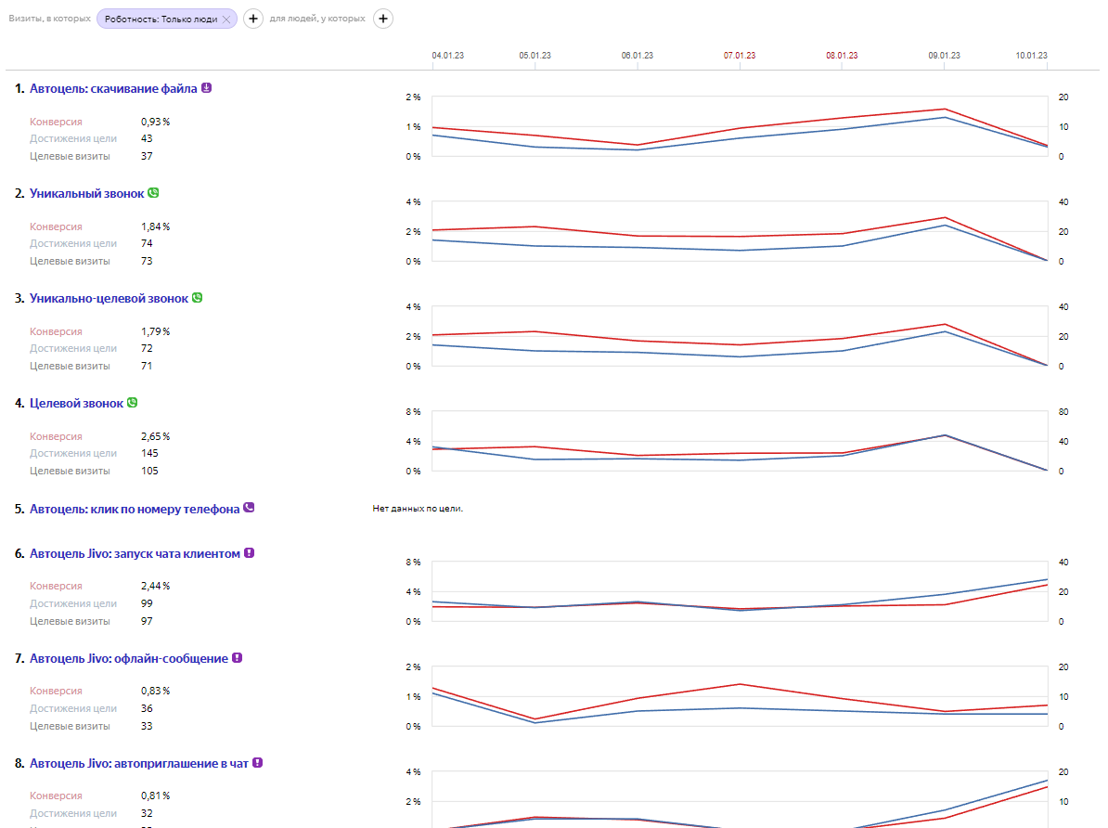
много лишних целей в метрике, за счет этого потом
сложнее ориентироваться в статистике Директа
Необходимо убрать незначимые, оставить только значимые для бизнеса и тогда в кабинета директа будет все наглядно видно сразу, без построения сложных отчетов ( если таковые еще делаются )

Slide 2
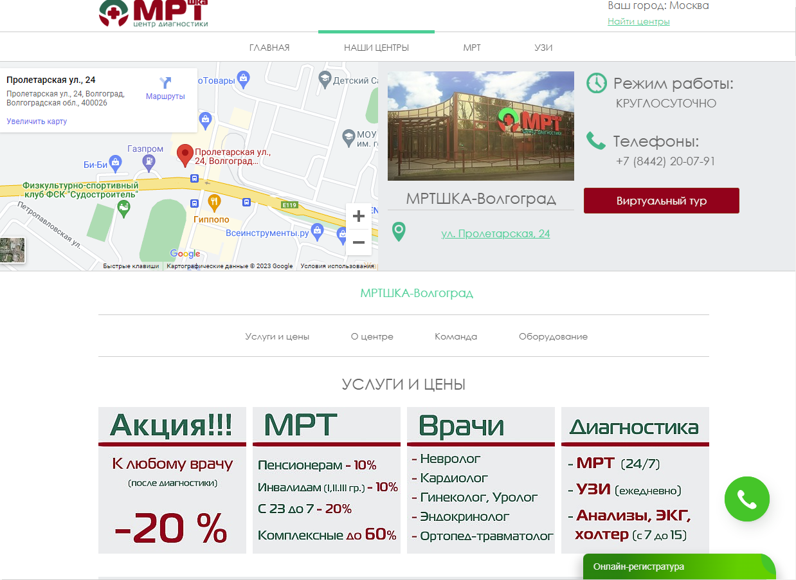
На сайте не вижу ни одной формы заявки. Это сделано намеренно? Понимаю, что есть чат, но бывают моменты, когда нужно оставить просто заявку и переписываться в чате неудобно, к примеру

Slide 3
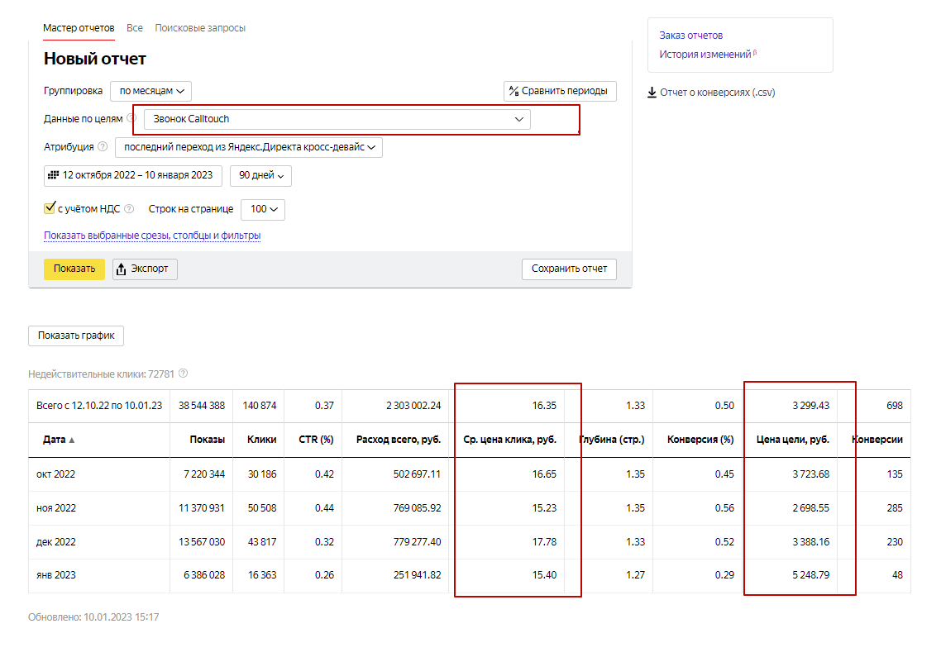
В переписке вы сказали про лида 270 руб. Если посмотреть отчет, цель Звонок, более 3 тыс. Нестыковка прям сильная с реальностью и целями. Но цена клика 16 руб, и при такой цене клика, слишком дорогой лид выходит. Сейчас найдем утечку

Slide 4
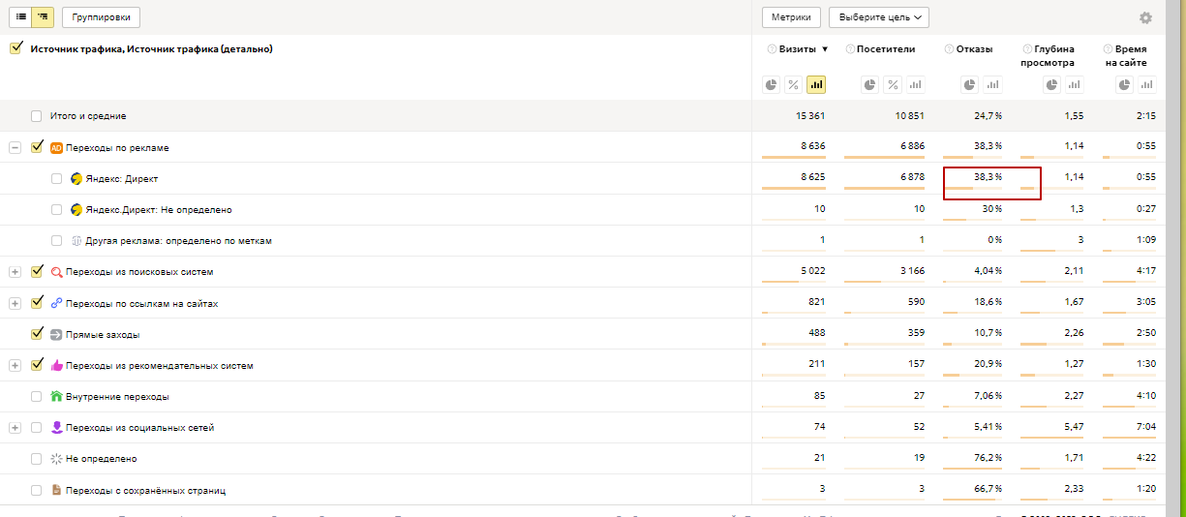
38% отказы. Это многовато для такой ниши. Значит сейчас найдем утечку

Slide 5
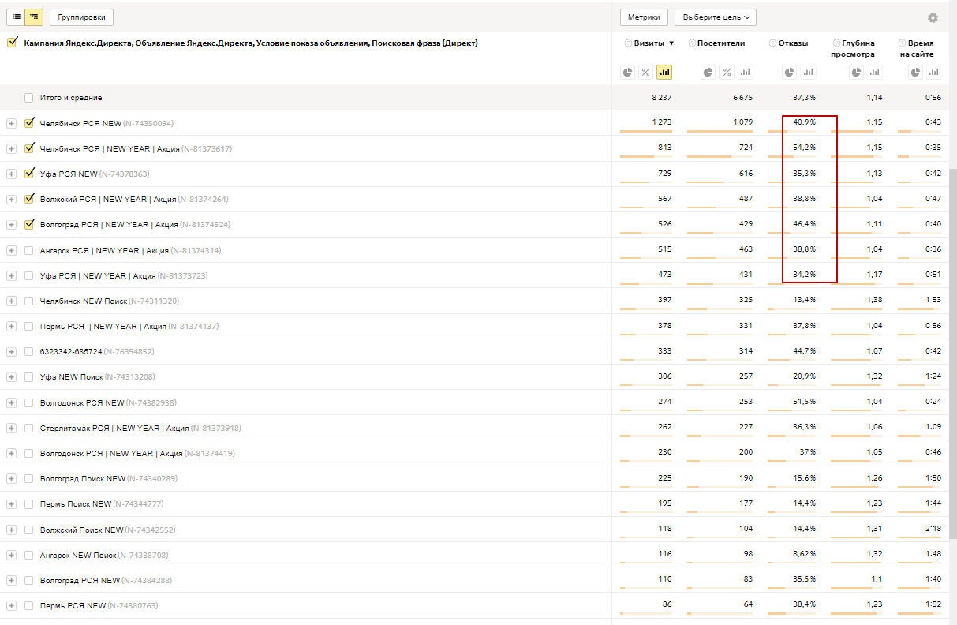
Видим, что большинство трафика идет с РСЯ кампаний и отказы там большие. А если посмотреть на цифры по поиску, то там уже нормально по отказам и времени на сайте.

Slide 6
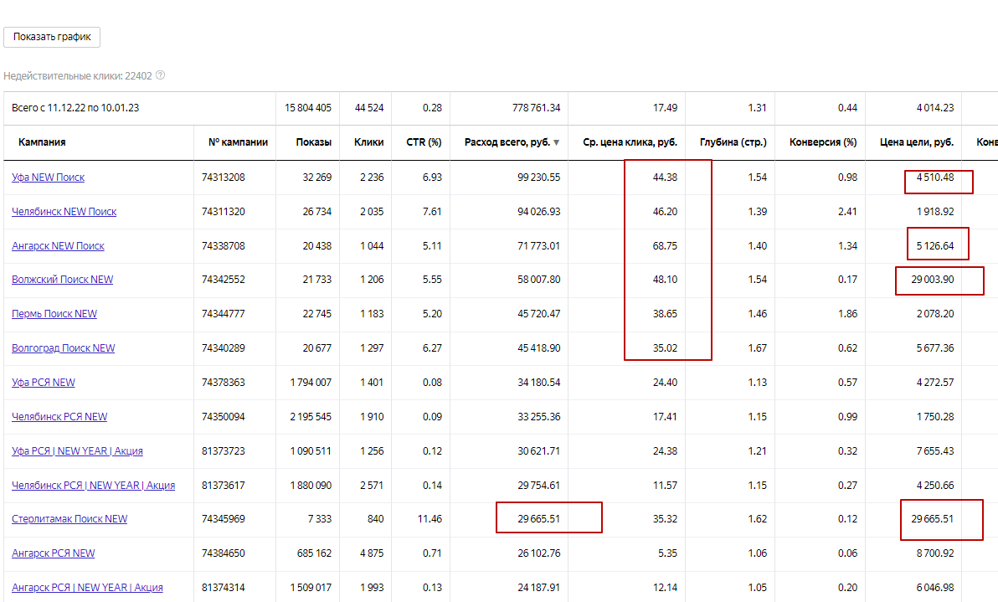
Основные расходы идут с поиска. Цена клика небольшая, но вот цена лида… по каким-то городам она вообще космос ( цель звонок )

Slide 7
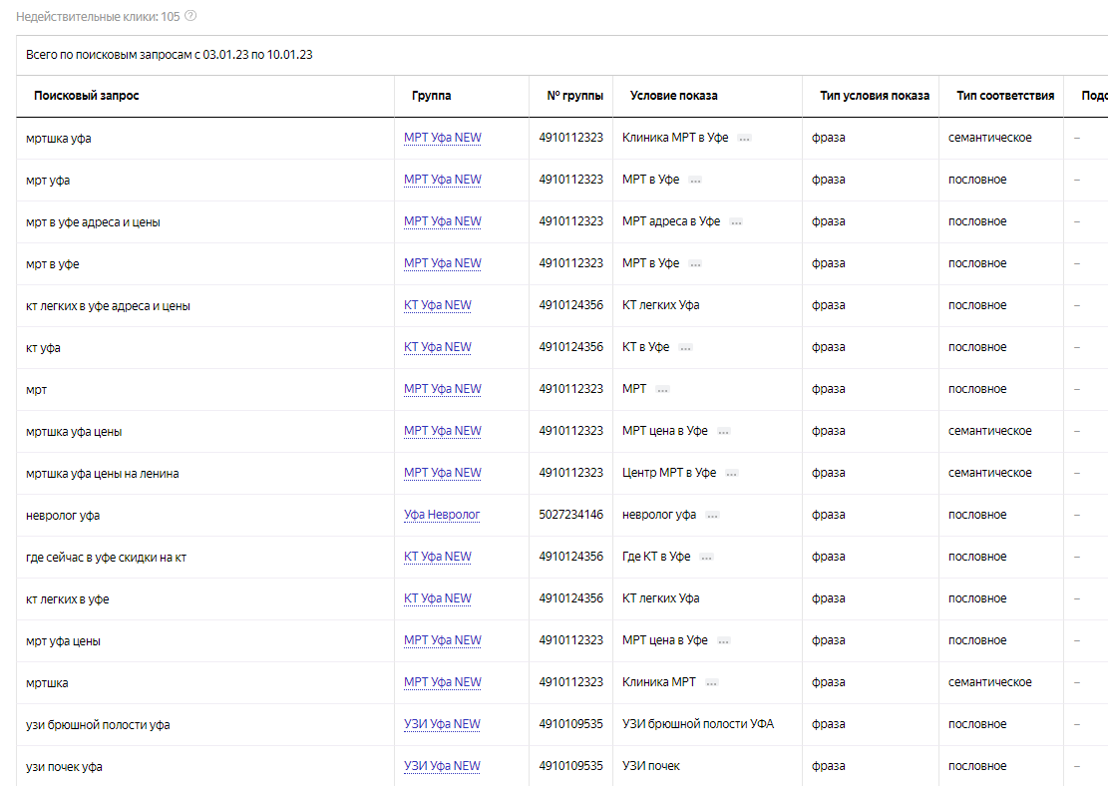
Запросы с поиска в целом целевые, да достаточно много по кликам брендового трафика, но не могу сказать, что по запросам беда

Slide 8
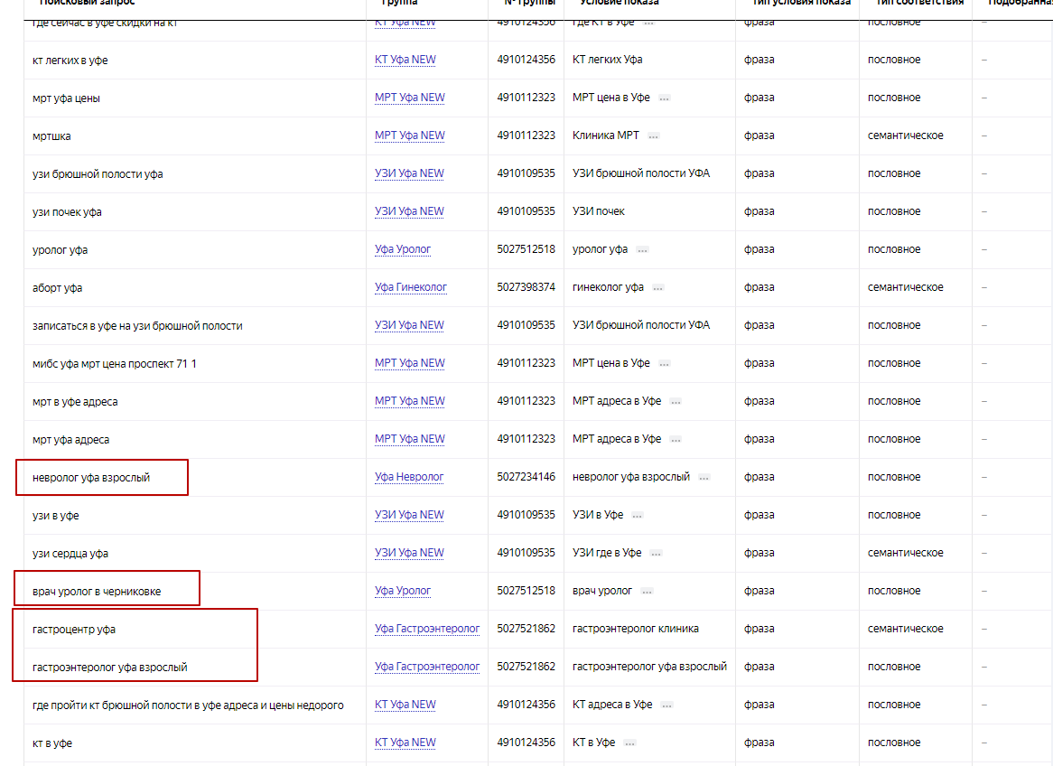
по таким запросам, где ищут конкретно врача по специальности, перекидывает на страницу, на след слайде смотрите

Slide 9
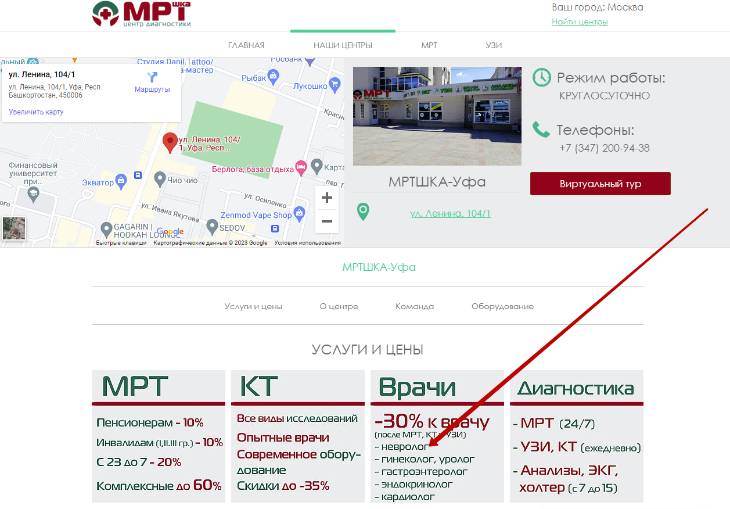
где слово про невролога занимает менее 1% места на экране. Это так не работает. Трафик по врачу Неврологу, нужно приземлять на страницу, где будет говориться о неврологе и его ценах

Slide 10
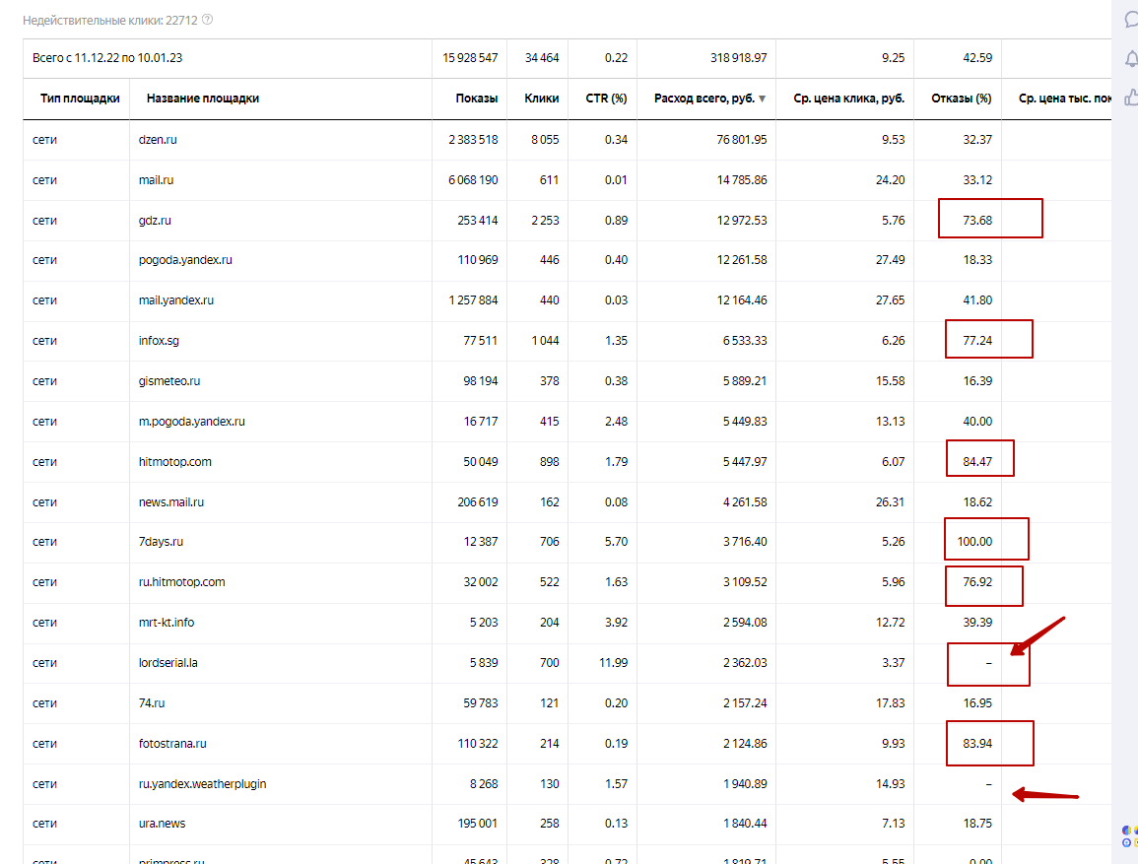
Добрались до эффективности в РСЯ. Это площадки, пометил где отказы громадные, такие нужно исключать, можно посчитать, сколько они скушали бюджета, там если ниже пойти, таких наберется десятки точно, т.к. работы в этом направлении не велись ( т.е. площадки не чистились )

Slide 11
Вот и главная ошибка собственно. За 30 дней потрачено на мобилки 154 тыс, была одна конверсия
звонок всего, ужас. Там частично проблема с площадками конечно в РСЯ, но нужно капнуть именно
в мобильной версии. Т.к. даже если смотреть отчет по Поиску, по мобилкам, там тоже все плохо. Либо на мобильной версии не работает коллтрекинг чтоли…

Slide 12
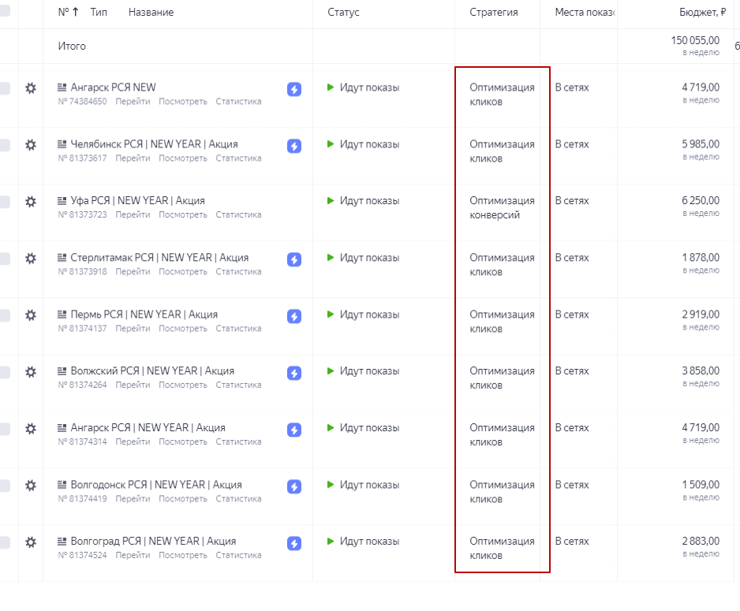
Стратегии везде стоят на оптимизацию кликов, это больше про клики, чем про конверсии. Я в своих проектах такую не использую, она не показывает нужную эффективность. Нужно пробовать Оптимизацию конверсий

Slide 13
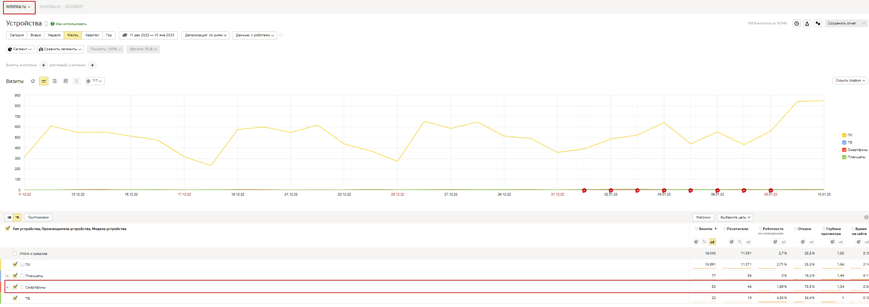
Вот и нашлось. Метрика не видит переходы с мобилки…

Slide 14
В целом обидно: за коллегу, кто ведет это хозяйство и превратило непонятно во что. Вроде менеджер в яндексе прикреплен, там видимо тоже все фиолетово.
Без исправления в целом по тактике ( по посадкам) и серьезным доработкам со стороны рекламы и аналитики, данный корабль не поплывет…

